Slide 1
3.8m望遠鏡用 面分光装置開発
望遠鏡技術検討会 (2013/5/17)
太田 耕司、松林 和也 (京都大学)

Slide 2
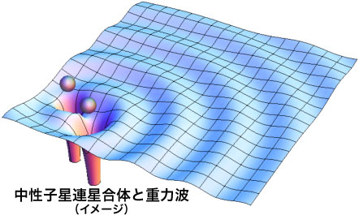
目的と研究計画
重力波源候補天体の即時分光データを取得し、天体までの距離や詳細構造を明らかにする
研究計画
光ファイバーを用いた面分光ユニットを開発
既存の分光器KOOLSに面分光ユニットを組み込む
188cm望遠鏡、3.8m望遠鏡で観測
(大阪市立大学ホームページより)

Slide 3
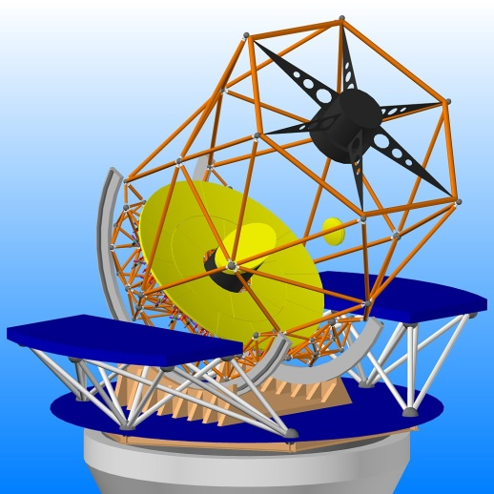
面分光ユニットの構成
面分光
ユニット
望遠鏡
分光器KOOLS
縮小レンズ系
(融着)ファイバーバンドル
ファイバーアレイ
マイクロレンズアレイ

Slide 4
縮小レンズ系
天体像の見かけのサイズを変更する
ファイバー
望遠鏡焦点面
2組の色消しレンズを使用して、1/3に縮小
焦点距離は45 mmと15 mm
エドモンドオプティクス社の市販品を購入予定

Slide 5
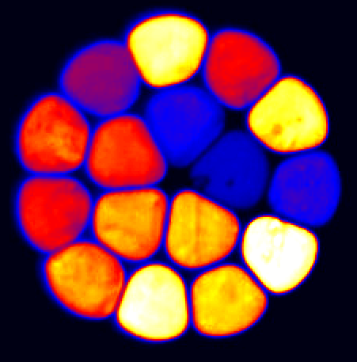
融着ファイバー
光ファイバー素線のクラッド同士を熱と圧力で融着し、六角形の蜂の巣状に束ねたもの
融着側を天体像面に置き、非融着側のファイバーを一列に並べて分光装置に置くことで、面分光が可能に
融着ファイバー (上が融着側)

Slide 6
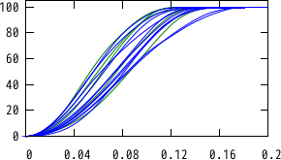
融着ファイバー出射光の発散具合
融着によりファイバー出射光の発散具合が悪くなるか測定
θ
sin θ内に収まる
エネルギー [%]
緑線: 内周ファイバー
青線: 外周ファイバー
NA
(= sin θ)
発散具合がファイバーによって大きくばらつく

Slide 7
融着ファイバー透過率
融着ファイバーの透過率を測定した
ファイバーの長さは約340 mm
内周ファイバーの効率: 75 – 82 %
外周ファイバーの効率: 61 – 85 %
外周ファイバー11本中5本が70 %以下
-> 融着による悪影響は内周ファイバーより外周ファイバーの方が大きい？
激しく融着すると、様々な悪影響がある
軽く融着したファイバーで試験をする予定

Slide 8
マイクロレンズアレイ
ファイバー出射光が広がり過ぎていると、KOOLS内部で光の一部をロスしてしまう
-> ファイバー出射部にマイクロレンズが必要
マイクロレンズがない場合
ファイバー
マイクロレンズがある場合
マイクロレンズ

Slide 9
マイクロレンズアレイ候補
SUSS Micro-Optics社の市販品
pitch: 250 μm ± 0.25 μm
平凸レンズ、曲率半径: 0.47 mm ± 5%
材質: 溶融石英
NA = 0.125の発散光を NA = 0.050に変換できる
KOOLSの許容NA = 0.058
像サイズはCCD上で2.25 pixel (2 x 2 binning時)

Slide 10
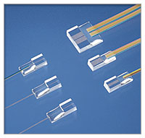
ファイバーアレイ
光ファイバー(非融着側)からの光をマイクロレンズアレイ入れるために、ファイバーをきれいに並べる必要あり
-> 光ファイバーをV字溝基板に並べて、一次元アレイ化することを検討中
(参考) モリテックス社 V字溝基板 市販品
ファイバーコアピッチ: 250 μm ± < 1.0 μm

Slide 11
今後のスケジュール
2013年度前期: 軽く融着したファイバーバンドルの性能試験
2013年度後期: 面分光ユニットの作成、KOOLSに組み込み、(可能なら)188cm望遠鏡に接続して試験観測
2014-15年度: 観測データ解析パイプラインの整備、サイエンス観測
2016年度: 3.8m望遠鏡で観測するためのインターフェイス作成、試験観測

